Slide 1
Склейка на
уровне O
Отбрасываем
все столбцы
с неизвестной
таксономией
4 датасета
14к сэмплов
Склейка на
уровне F
6 датасетов
Фильтруем семплы,
где макс неизвестная
таксономия в топ 5,
потом отбрасываем
неизв. таксономи.
Склейка на
уровне G
LLE
24 датасет:
6 * 3 нелинейных
+ 6 PCA
+ 6 без сжатия
6 датасетов
PCA 99%
дисперсии
Оценка
внутренней
размерности
LTSA
Isomap
Сравнение с\без PCA
24 датасет:
6 * 3 нелинейных
+ 6 PCA
+ 6 без сжатия
DBSCAN
KMeans
Spectral
clustering

Slide 2
6 датасетов
PCA 99%
дисперсии
+
 |  | Уровень O | Уровень F | Уровень G
C фильтром семплов | До PCA | (19, 42) | (2801, 215) | (8067, 522)
 | После PCA | (19, 11) | (2801, 52) | (8067, 104)
Без фильтра сэмплов | До PCA | (14098, 178) | (14098, 266) | (14098, 576)
 | После PCA | (14098, 30) | (14098, 58) | (14098, 111)

Slide 3
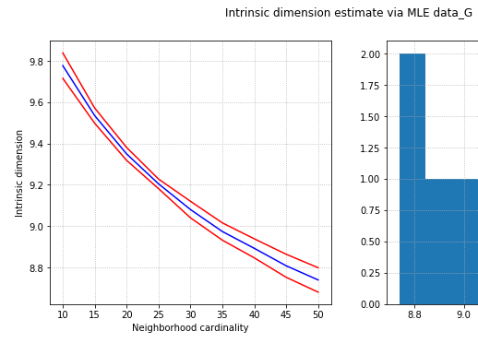
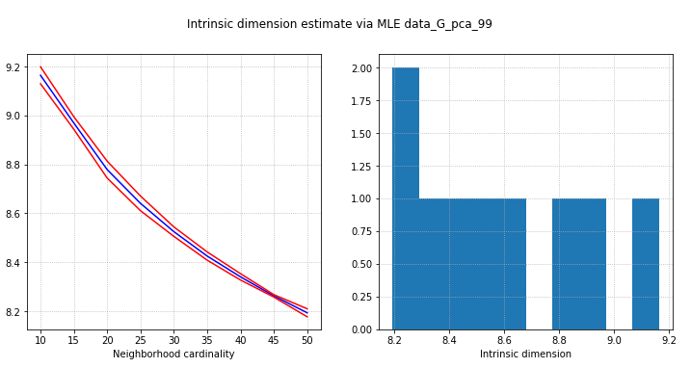
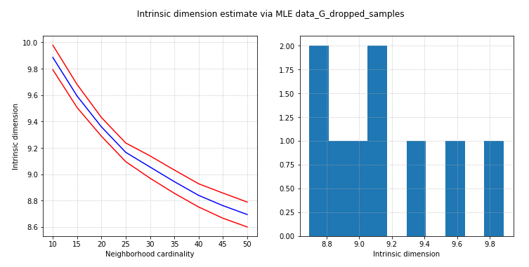
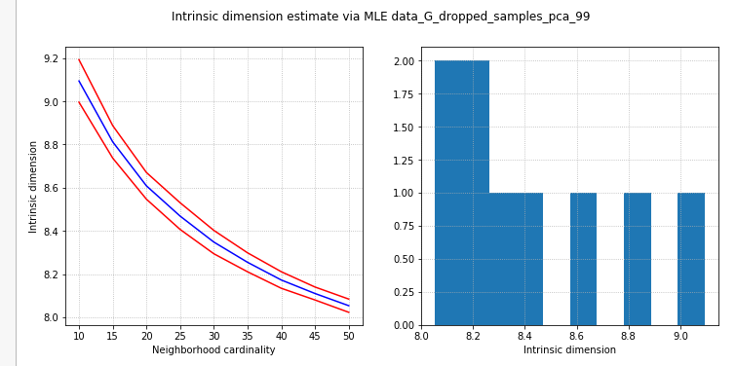
Оценка внутренней размерности

Slide 4
Оценка внутренней размерности
Оценка внутренней размерности до и после PCA, с выброшенными или сохраненными сэмплами отличается очень незначительно.
Оставляем следующие датасеты:
Склейка на уровне g
Склейка на уровне g c выброшенными сэмплами
Склейка на уровне g после PCA
Склейка на уровне g c выброшенными сэмплами после PCA
Склейка на уровне f
Склейка на уровне f после PCA
Склейка на уровне o
Склейка на уровне o после PCA
,
Нелинейное снижение размерности будем применять к вариантам после PCA. Варианты без PCA оставим для кластеризации с использованием расстояния Дженсена Шенона, как бы будем сравнивать распределения.
Важно: во всех датасетах все неивестные на заданном уровне таксономии бактерии сброшенны в одну кучу и выброшенны из рассмотрения

Slide 5
Склейка на уровне g
Склейка на уровне g c выброшенными сэмплами
Склейка на уровне g после PCA
Склейка на уровне g c выброшенными сэмплами после PCA
Склейка на уровне f
Склейка на уровне f после PCA
Склейка на уровне o
Склейка на уровне o после PCA
,
LLE
LTSA
Isomap

Slide 6

DBSCAN
KMeans
Spectral clustering
Основные две метрики кластеризации:
-Davies-Bouldin
C_{x} — центроид, sigma_{x} — среднее до центроида в кластере.
0 — самый лучший вариант, > 1 плохо
-Silhouette score
mean((b - a) / max(a, b)), где a — среднее внутрекласетрное расстояние, b среднее расстояние до ближайшего кластера. 1 — хорошо, -1 плохо.
Для DBSCAN пробуем в диапазоне alpha от 0.1 до 0.2
Для Kmeans и Spectral в диапазоне кол-ва кластеров от 3 до 12
 | Description | Data G | Data G Dropped samples | data_G_pca_99 | data_G_dropped_samples_pca_99 | data_F | data_F_pca_99 | data_O | data_O_pca_99
DBSCAN | (alpha, D-B ind, Silh. Ind, clusterised samples, N clusters) | 0.2 1.218 -0.239 8982 59 | 0.2 1.171 -0.205 4570 45 | 0.2 1.163 -0.232: 9624 56 | 0.2 1.186 -0.208 4953 49 | 0.2 1.346 -0.285 9938 58 | 0.2 1.331 -0.302 10552 61 | 0.2 1.477 -0.320 11411 32 | 0.2 1.464 -0.298 12037 27
KMeans | (D-B ind, Silh. Ind, N clusters) | 2.045 0.169 11 | 2.261 0.166 11 | 1.64 0.17 11 | 1.495 0.175 9 | 1.55 0.20 11 | 1.42 0.19 7 | 1.33 0.30 11 | 1.316 0.305 11
Spectral Clustering | (D-B ind, Silh. Ind, N clusters) | 1.788 0.162 11 | 1.59 0.16 7 | 1.67 0.17 11 | 1.62 0.17 9 | 1.55 0.20 11 | 1.32 0.18 5 | 1.51 0.30 11 | 1.363 0.306 11

